Slide 1
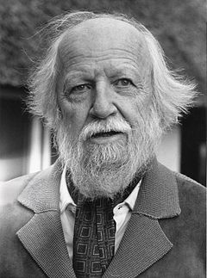
William Golding
„Musių valdovas“
Austėja Augulytė, Vitalijus Biveinis, Miglė Šaltytė 2a

Slide 2
Apie autorių
Viljamas Goldingas gimė Jungtinėje Karalystėje.
1930 m. pradėjo studijuoti Oksfordo universitete, kur studijavo gamtos mokslus ir anglų kalbą. Pirmoji knyga – eilėraščių rinkinys.
Antrojo pasaulinio karo metu tarnavo Britų karo laivyne ir prisidėjo prie galingiausio Vokietijos linijinio laivo „Bismarko“ sunaikinimo. Taip pat 1944 m. dalyvavo Normandijos išsilaipinime. Karo pabaigoje Goldingas vėl grįžo prie mokytojavimo ir rašymo.
Sulaukęs literatūrinės sėkmės, Goldingas nuo 1961 m. galėjo mesti mokytojavimą ir metus kaip garbės svečias praleido Holinso koledže, Virdžinijoje, kur galėjo visiškai atsiduoti kūrybai.
1988 m. karalienė Elžbieta II įšventino Goldingą į riterius. Seras Viljamas Goldingas mirė savo namuose Peranarvortalyje, netoli Truro, Kornvalyje. 1993 m. palaidotas Šventosios trejybės kapinėse, Viltšyre, Anglijoje.

Slide 3
Kūryba
Rašytojas ypač jautriai reagavo į Antrojo pasaulinio karo žiaurumus, kuriuos patyrė tarnaudamas Britų karo laivyne eiliniu jūreiviu, o vėliau – karininku povandeniniuose laivuose. Stebėdamas pasaulio gyvenimą, įvykius, žmones, kaskart vis labiau įsitikino, kad žmonija serga. Jo manymu, rašytojo uždavinys – nustatyti diagnozę ir gydyti. Jis ieško tos ligos apraiškų kiekviename individe, ryškiau nesiedamas jo su visuomenės struktūra. Jis gilinasi į žmogaus prigimtį, parodo, kad žemieji žmogaus instinktai atitinkamomis sąlygomis išsikeroja ir nustelbia viską, kas žmogų daro žmogumi.
Rašytojas nerimauja dėl jaunosios kartos likimo – negi ir jai teks patirti, išgyventi tą tragediją, kurią teko išgyventi vyresniajai kartai per Antrąjį pasaulinį karą? Kur yra riba tarp žmogaus ir žvėries? Kas žmogų daro žmogumi? Šie svarbiausi klausimai, nedavę ramybės V. Goldingui, atsispindi daugelyje jo kūrinių, taip pat ir „Musių valdove“ – filosofiniame – alegoriniame romane, išgarsinusiame autorių visame pasaulyje.

Slide 4
Kūriniai
Musių valdovas („Lord of the Flies“ 1954 m.)
Palikuonys („The Inheritors“ 1955 m.)
Šykštusis Martynas („Pincher Martin“ 1956 m.)
Žalvarinė peteliškė („The Brass Butterfly“ (pjesė) 1958 m.)
Laisvas kritimas („Free Fall“ 1959 m.)
Špilis („The Spire“ 1964 m.)
Piramidė („The Pyramid“ 1967 m.)
Dvišakas liežuvis („The Double Tongue“ (nebaigtas dėl staigios rašytojo mirties) 1994 m.)

Slide 5
Nobelio premijos laureatas
1983 metų Nobelio literatūros premijos laureatas „Už romanus, kurie aiškiu realistiniu pasakojamuoju menu, sujungtu su mito daugiaplaniškumu ir universalumu, padeda apmąstyti žmogaus būtį šiuolaikiniame pasaulyje.“
Pirmasis romanas „Musių valdovas“ , išleistas 1954 metais, išgarsino Williamą Goldingą visame pasaulyje. Pagal reikšmę šiuolaikinės minties ir literatūros raidai šį romaną kritikai dažnai lygina su Jerome‘o Salingerio „Rugiuose prie bedugnės“.

Slide 6
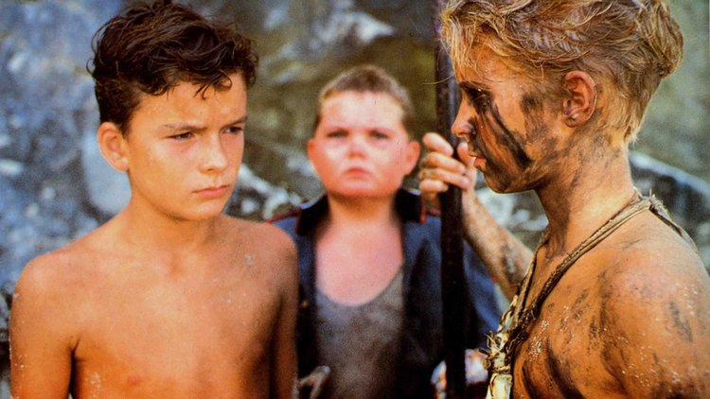
Romane pasakojama apie būrį paauglių ir visai mažamečių vaikų, kurių lėktuvas katastrofos metu rėžėsį į vandenyną ir sudužo. Neišgyveno nei vienas suaugęs žmogus. Negyvenamoje saloje liko tik vaikai, kuriems ant pečių sugulė problemos, nesiderinančios su jų amžiumi.

Slide 7
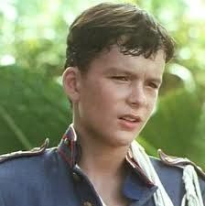
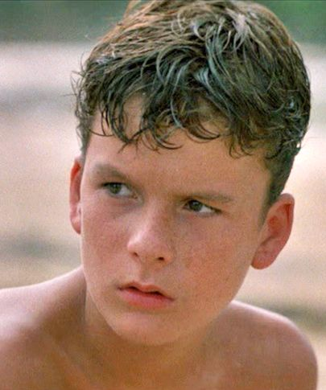
Pagrindiniai veikėjai:
Ralfas
Ralfas – gėrio ir tvarkos saugotojas. Jam svarbiausia grįžti į civilizaciją. Padedamas Kriuksiaus, jis puikiai valdė savo grupę.

Slide 8
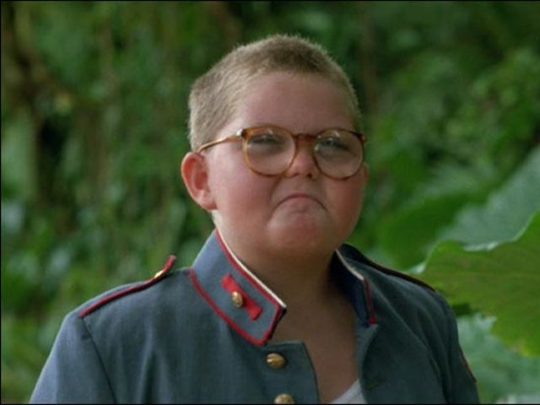
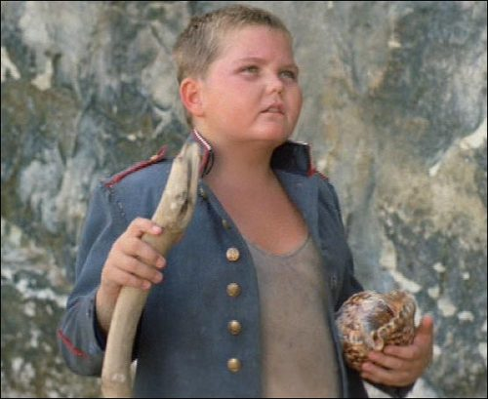
Kriuksis
Kriuksis - protingas, tačiau atstumtas veikėjas. Jis nebuvo tobulas, turėjo problemų su rega ir sirgo astma, todėl patyrė patyčių.

Slide 9
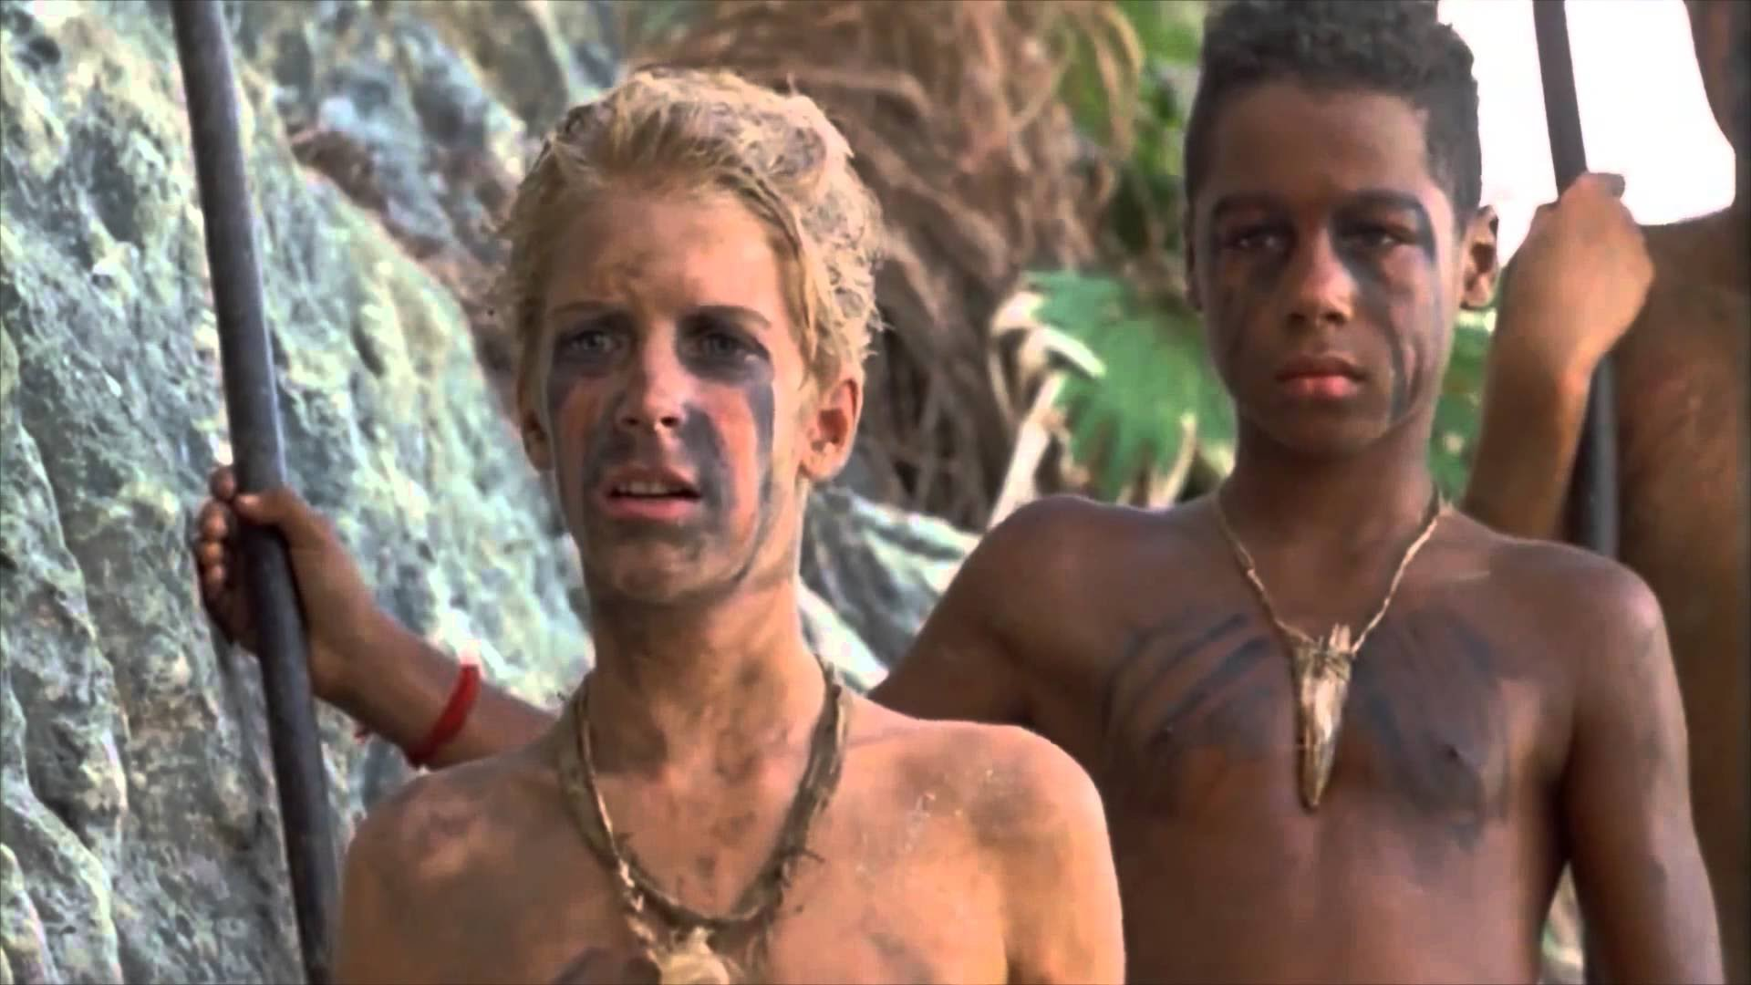
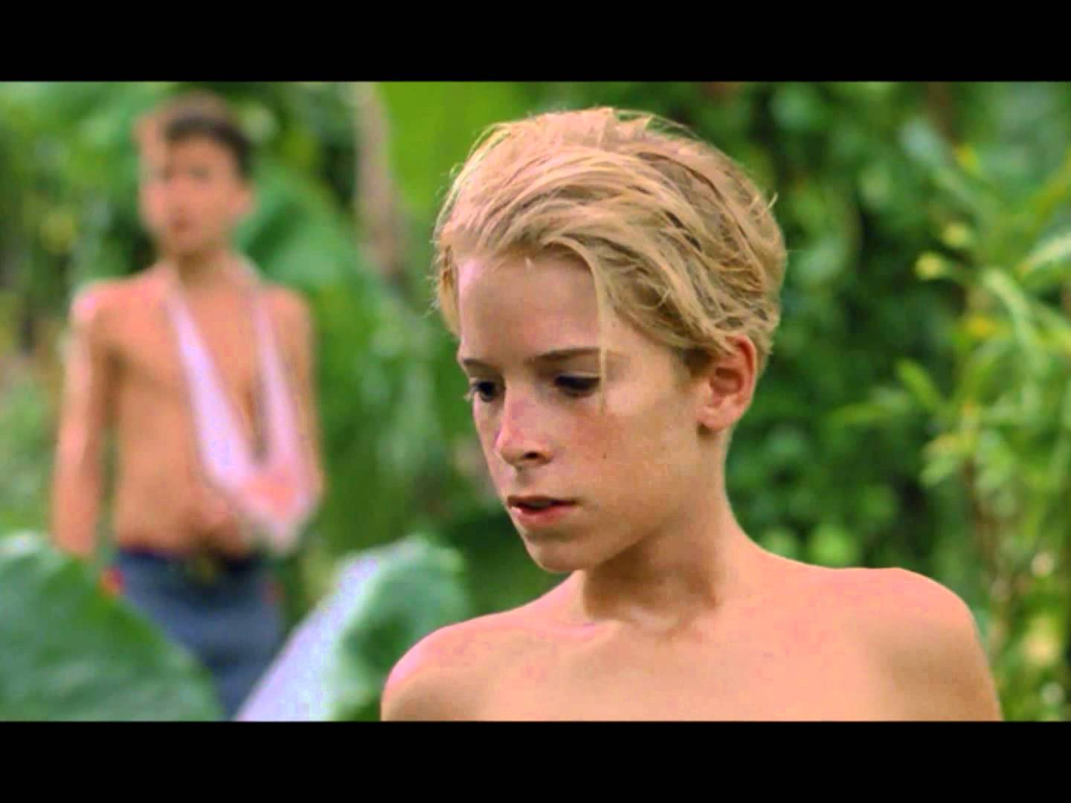
Džekas
Džekas mėgsta laisvę, kuri, laikui bėgant, pažadino jo inkstinktus. Jis mėgsta medžioklę, kuri jam net svarbesnė už išsigelbėjimą. Džekas vadovavosi ne protu, o jausmais, norais.

Slide 10
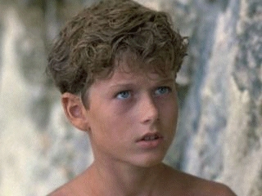
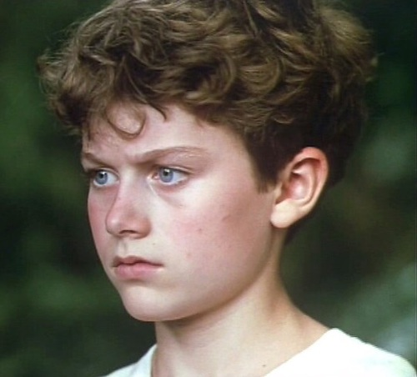
Saimonas
Saimonas smulkus ir liesas. Jis keistas, vienišas, nesugeba prisitaikyti prie kompanijos. Saimonas tapo viena pirmųjų įsisiautėjusios barbarybės aukų. Saimonas vienintelis suprato, kad blogis kyla iš laisvo pasirinkimo.

Slide 11
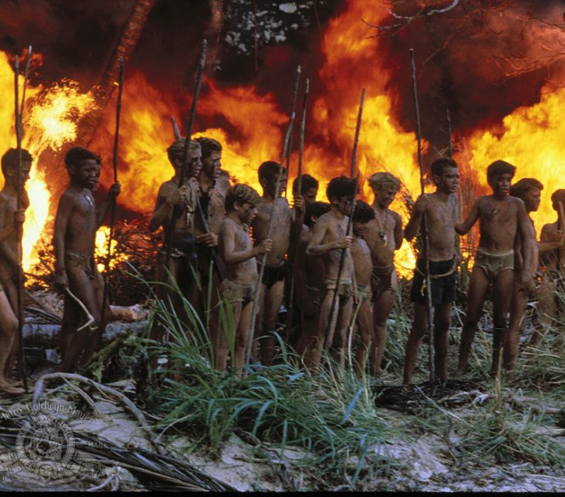
Siužetas
Iš pradžių salos gyventojus jungia draugystė, bendri troškimai. Jie budi prie laužo, kad dūmus pastebėtų praplaukiantys laivai. Bet prabėgus vos kelioms dienoms jie sužverėja, skanduoja: „Nudobk žvėrį! Perpjauk gerklę! Liek jo kraują!” Kiekvienas drebančia ranka pralietas kraujo lašas tirpdo ribą tarp žvėries ir žmogaus.

Slide 12
Greit būrelis pasidalija į dvi nesutariančias grupes ir viena jų - „medžiokliai“ - pradeda naikinti kitą. Jos vadas - Džekas. Ralfas su likusia grupele atspindi išgyvenimo potraukį. Jiems svarbiausia yra laužas, nes tik jo dūmai gali sugrąžinti juos namo. Kerštu springsta Džekas su savo „gentimi” , persekiodamas savo buvusį draugą Ralfą. Tačiau likus vos kelioms akimirkoms iki dar vienų skerdynių, berniukus išgelbėja laivas. Tada visi berniukai, susidūrę su suaugusiaisiais ir civilizuotu pasauliu, virsta tais pačiais žmonėmis, kokie jie buvo prieš sulaukėjimą.

Slide 13
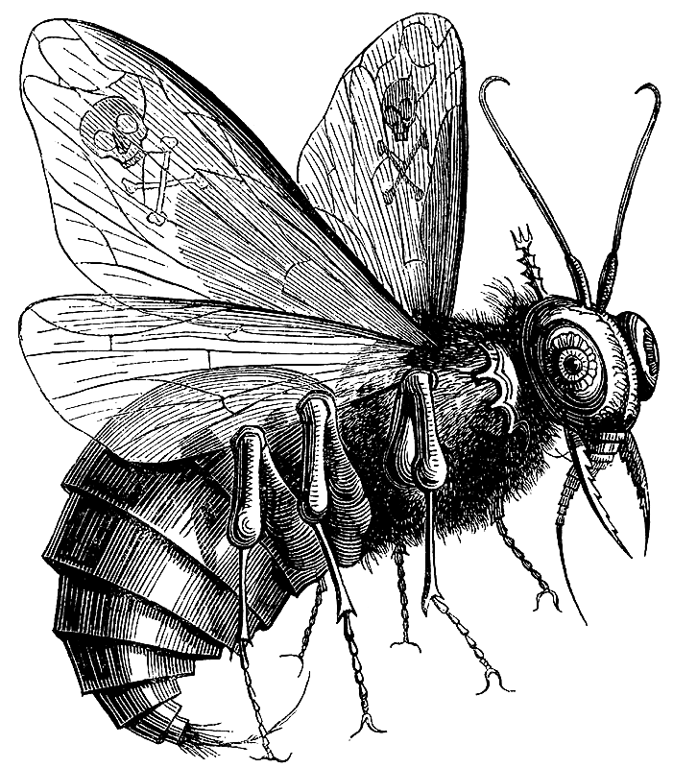
Pavadinimo kilmė
Po knygos „Musių valdovas" pavadinimu slepiasi Belzebubo, velnio, vardas. Jis taip pat vadinamas nepadorumo ir purvo valdovu. Augant vaiku žiaurumui, jie ieško simbolio Dievo šlovinimui. Vaikai sumedžioja šerną, o galvą, pasmeigę ant lazdos, palieka kaip auką. Šerno galva, kuri yra blogio ir žiaurumo simbolis, ir slypi po pavadinimu „Musių valdovas“.

Slide 14
Filmo ištrauka
https://youtu.be/eYhUytwoWOA

